Slide 1
数据结构和算法 第25讲
2019.07.31

Slide 2
大纲
拓扑排序的定义和方法（AOV网）
拓扑排序的定义和方法（AOE网）
拓扑排序的邻接矩阵法（真题举例）
拓扑排序的邻接表法（真题举例）
真题解析（其他知识点）

Slide 3
拓扑排序的定义和方法（AOV网）
问题的提出
学生选修课程问题
顶点——表示课程
有向边——表示先决条件，若课程i是j的先决条件，则图中有边<i, j>
问题：
学生应按怎样的顺序学习这些课程，才能无矛盾、顺利地完成学业？
定义
AOV网(Activity On Vertex Network)——顶点表示活动的网
AOV网是用顶点表示活动，用边表示活动间优先关系的有向无环图
若<V[i],V[j]>是图中有向边，则V[i]是V[j]的直接前驱；V[j]是V[i]的直接后继
AOV网中不允许有环（有环[回路]的话，优先关系将陷入死循环）
拓扑排序——把AOV网络中各顶点按照它们相互之间的优先关系排列成一个线性序列的过程（不唯一）
方法
1 在有向图中选一个没有前驱的顶点并且输出
2 从图中删除该顶点和所有以它为起点的边
3 重复上述两步，直至全部顶点均已输出；或者，当图中不存在无前驱的顶点为止
检测AOV网中是否存在环方法：对有向图构造其顶点的拓扑有序序列，若网中所有顶点都在它的拓扑有序序列中，则该AOV网必定不存在环

Slide 4
拓扑排序的定义和方法（AOV网）
样例
课程代号 课程名称 先修棵
C4
C5
C1
C2
C3
C4
C5
C6
C7
C8
C9
C10
C11
C12
程序设计基础
离散数学
数据结构
汇编语言
语言设计和分析
计算机原理
编译原理
操作系统
高等数学
线性代数
普通物理
数值分析
无
C1
C1,C2
C1
C3,C4
C11
C3,C5
C3,C6
无
C9
C9
C1,C9,C10
C2
C1
C3
C7
C12
C8
C9
C10
C6
C11
拓扑排序结果之一：
C1->C2->C3->C4->C5->C7->C9->C10->C11->C6->C12->C8

Slide 5
拓扑排序的定义和方法（AOE网）
问题的提出
工程计划问题
起始和终止节点唯一的带权有向无环图，用顶点表示事件，边表示活动。每个事件表示在它之前的活动已完成，在它之后的活动可以开始
例如：一个工程有11项活动，9个事件
事件 V1——表示整个工程开始
事件V9——表示整个工程结束
问题： （1）完成整项工程至少需要多少时间？
（2）哪些活动是影响工程进度的关键？
定义
AOE网(Activity On Edge NetWork)——边表示活动的网AOE网是一个带权的有向无环图（起点、终点唯一），其中顶点表示事件，边表示活动，权表示活动持续时间
路径长度——路径上各活动持续时间之和
关键路径——路径长度最长的路径（不唯一）
Ve(j)——表示事件V[j]的最早发生时间
Vl(j)——表示事件V[j]的最迟发生时间
e(i) —— 表示活动a[i]的最早开始时间
l(i) —— 表示活动a[i]的最迟开始时间
l(i) - e(i)——表示完成活动a[i]的时间余量
关键活动——关键路径上的活动，即l(i) = e(i)的活动
a[i]
j
k
方法
设活动a[i]用边<j, k>表示，其持续时间记为：dut(<j, k>)
则有：
（1）e(i) = Ve(j)
（2）l(i) = Vl(k) - dut(<j, k>)
备注：
头->终点
尾->起点
弧->边
公式中，下标编号从1开始。
(1)Ve(j)的求法（从Ve(1) = 0开始递推）
(2)Vl(i)的求法(从Vl(n) = Ve(n)开始倒推)

Slide 6
拓扑排序的定义和方法（AOE网）
方法
(3)求关键路径步骤
a. 求Ve(i)
b. 求Vl(j)
c. 求e(i)
d. 求l(i)
e. 计算l(i) - e(i)
f. 输出所有第e步计算结果为零的活动
(4)算法实现
1 输入顶点和边信息，建立图的邻接表
2 计算每个顶点的入度
3 对顶点进行拓扑排序
3.1 排序过程中求顶点的Ve[i]
3.2 将得到的顶点的拓扑序列进栈
4 按逆拓扑序列，求顶点的Vl[i]
5 计算每条边的e[i]和l[i]，找出e[i] = l[i]的关键活动
参考代码：
https://blog.csdn.net/erwugumo/article/details/88541714
样例中，关键活动为：a1, a4, a7, a8, a10, a11
关键路径之一：a1->a4->a7->a10
样例
2
7
a10=2
a1=6
a4=1
a7=9
9
1
a2=4
5
a8=7
a5=1
8
a11=4
3
a3=5
a9=4
a6=2
4
6
活动 e l l-e
顶点 Ve Vl
a1
a2
a3
a4
a5
a6
a7
a8
a9
a10
a11
0
0
0
✓
✓
✓
✓
✓
✓
V1
V2
V3
V4
V5
V6
V7
V8
V9
0
6
4
5
7
7
16
14
18
0
6
6
8
7
10
16
14
18
0
2
2
0
3
3
6
6
0
4
6
2
5
8
3
7
7
0
7
7
0
7
10
3
16
16
0
14
14
0

Slide 7
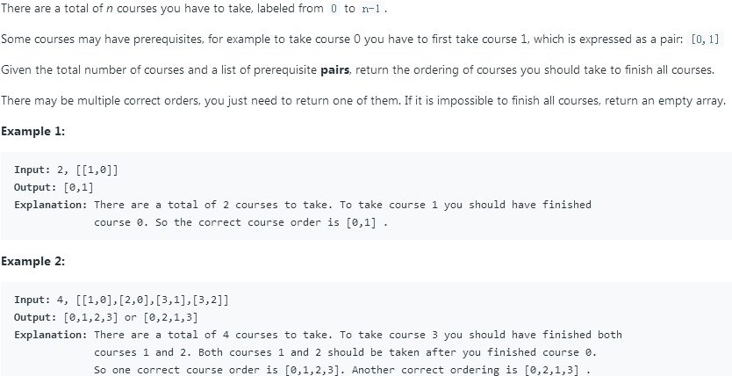

拓扑排序真题解析
210. Course Schedule II

Slide 8


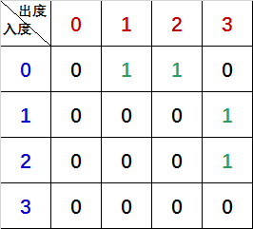
拓扑排序（邻接矩阵法）
2 建立入度数组indegree
3 建立结果数组resultArray，以及记录存放有效元素数量的变量currentAmount（初始化为0）
4 创建队列orderQueue（用于查找拓扑排序结果），以及辅助变量currentIndex、eachAmount、i、j
5 将入度为0的元素下标入队列
6 在队列非空的情况下，依次执行如下操作：
6.1 当前队列长度赋值给eachAmount
6.2 对当前队列中的每一个元素，依次执行如下操作：
6.2.1 队首元素出队列，并赋值给currentIndex
6.2.2 将currentIndex存入resultArray，currentAmount加1（队列中的元素均为入度为0的元素）
6.2.3 遍历currentIndex行的邻接矩阵（出度列表）中的元素adjacentMatrix[currentIndex][j]，依次执行如下操作
6.2.3.1 判断元素值是否等于1，是的话，执行下一步；否的话，不执行任何操作
6.2.3.2 将元素值改为0，对应的入度数组元素inDegree[j]减一
6.2.3.3 如果该入度元素值inDegree[j]为0，则将j存入队列
7 如果currentAmount不等于resultArray长度，说明图中存在环，无法进行拓扑排序，返回空数组；否则，返回resultArray
210. Course Schedule II
解法一：拓扑排序（邻接矩阵法）（时间复杂度O(n^2)，空间复杂度O(n^2)）
优点：直观；缺点：浪费空间（针对稀疏矩阵[边的数目少]）
输入：numCourses：4，prerequisites：[[1,0],[2,0],[3,1],[3,2]]
0 有向图
1 建立邻接矩阵（只需要针对出度填充数据）adjacentMatrix：
每一行，表示某个元素的出度列表；每一列，表示某个元素的入度列表。

Slide 9



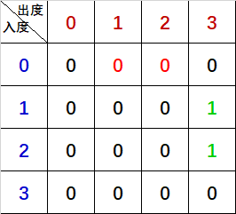
拓扑排序（邻接矩阵法）
（3）入度数组
（4）结果数组
4 采用跟0相同的处理方式，处理剩余元素，可得最终结果数组为
210. Course Schedule II
继续样例的演示：
1 创建完邻接矩阵后，只有元素0的入度为0，将0入队列
2 此时队列中只有0一个元素，所以，将0出队列，并存到结果数组
3 从0指向的元素为1和2，将起点为0的边从图中删除后（模拟），1和2的入度都变成0，所以，将1和2入队列
此时：
（1）有向图
（2）邻接矩阵

Slide 10
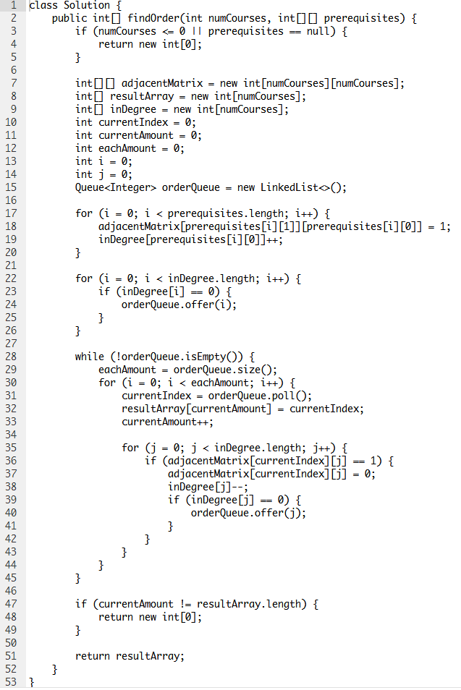
拓扑排序（邻接矩阵法）
210. Course Schedule II
解法一：拓扑排序（邻接矩阵法）（时间复杂度O(n^2)，空间复杂度O(n^2)）
分析过程如前文所述。

Slide 11
拓扑排序（邻接表法）
2 建立入度数组indegree
3 建立结果数组resultArray，以及记录存放有效元素数量的变量currentAmount（初始化为0）
4 创建队列orderQueue（用于查找拓扑排序结果），以及辅助变量currentIndex、eachAmount、i、j
5 将入度为0的元素下标入队列
6 在队列非空的情况下，依次执行如下操作（时间复杂度O(n + e)）：
6.1 将队列大小赋值给eachAmount
6.2 遍历队列中的每一个元素，依次执行如下操作：
6.2.1 将队首元素赋值给currentIndex
6.2.2 将currentIndex存入结果数组，currentAmount加1（队列中存储的均为入度为0的元素）
6.2.3 遍历currentIndex对应的出度链表中的每个元素，依次执行如下操作：
6.2.3.1 将元素的入度减一
6.2.3.2 判断元素的入度是否等于0
6.2.3.2.1 是的话，将当前元素入队列
7 如果currentAmount不等于resultArray长度，说明图中存在环，无法拓扑排序，返回空数组；否则，返回resultArray
210. Course Schedule II
解法二：拓扑排序（邻接表法）（时间复杂度O(n+e)，空间复杂度O(n+e)）
优点：节约空间；缺点：所用语言如果没有链表，表示起来有些麻烦（用二维哈希表表示，后者运行效率无明显提升）
输入：numCourses：4，prerequisites：[[1,0],[2,0],[3,1],[3,2]]
0 有向图
1 建立邻接表（出度链表）adjacentList（时间复杂度O(e)）

Slide 12
拓扑排序（邻接表法）
210. Course Schedule II
继续样例的演示：
1 创建完邻接表后，只有元素0的入度为0，将0入队列
2 此时队列中只有0一个元素，所以，将0出队列，并存到结果数组
3 从0指向的元素为1和2，将起点为0的边从图中删除后（模拟），1和2的入度都变成0，所以，将1和2入队列
此时：
（1）有向图
（2）入度数组
（3）结果数组
4 采用跟0相同的处理方式，处理剩余元素，可得最终结果数组为

Slide 13
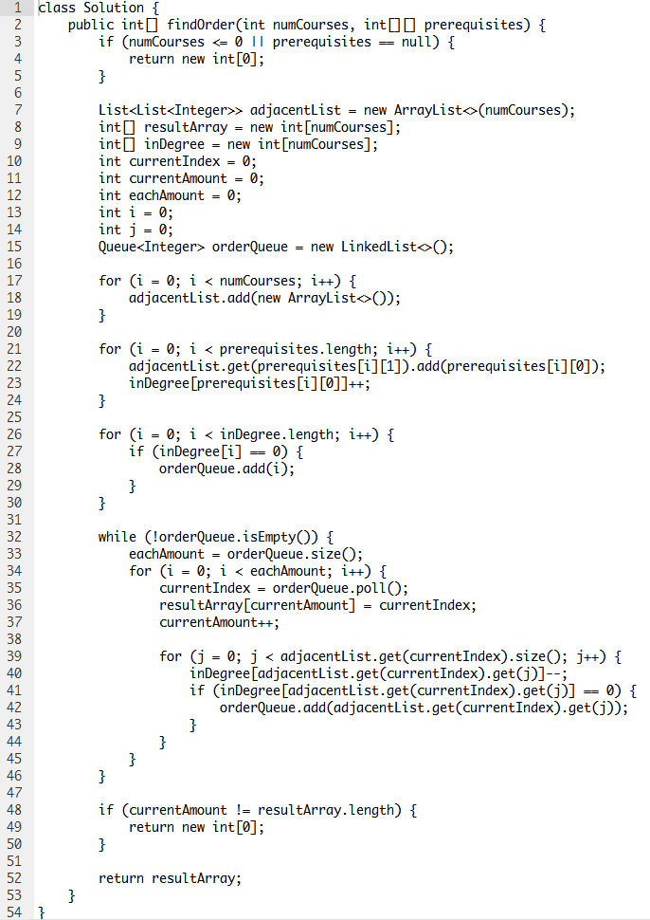
拓扑排序（邻接表法）
210. Course Schedule II
解法二：拓扑排序（邻接表法）（时间复杂度O(n+e)，空间复杂度O(n+e)）
分析过程如前文所述。

Slide 14
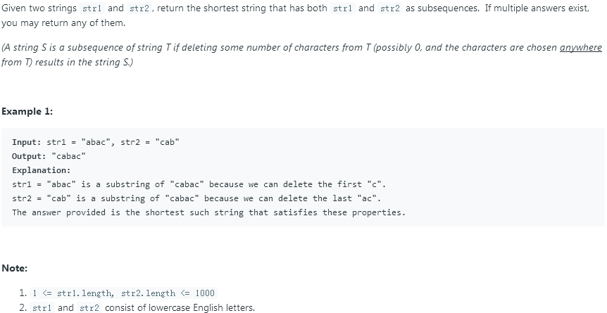
真题解析
1092. Shortest Common Supersequence

Slide 15
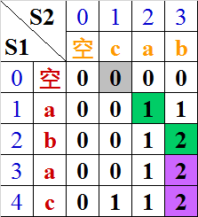
真题解析
1092. Shortest Common Supersequence
1 如果参数为null，返回空字符串
2 如果一个字符串为空，则返回另一个字符串
3 计算C[m][n]矩阵
4 游标i赋值为S1的长度，游标j赋值为S2的长度，中间结果记为eachString
5 在i >=1并且j >= 1的情况下，依次执行如下操作：
5.1 如果S1[i - 1]等于S2[j - 1]，则找到一个公共字符，将该字符存入eachString，i和j均减一；否则，执行下一步
5.2 如果C[i - 1][j] > C[i][j - 1]，则说明沿S1[i - 1]方向走，是能够产生最长公共子序列的方向，所以，将S1[i - 1]存入eachString，i减一；否则，执行下一步
5.3 如果C[i - 1][j] <= C[i][j - 1]（小于的话，说明沿S2[j - 1]方向走，是能够产生最长公共子序列的方向；相等的话，沿S1[i - 1]或者S2[j - 1]任一方向都行，为了便于编程实现，则规定遇到这种情况，统一沿S2[j - 1]方向走），将S2[j - 1]存入eachString，j减一
6 将eachString逆序
7 如果S1有未遍历的元素，则拼接到eachString的头部；否则，将S2未遍历完的元素，拼接到eachString的头部。
8 返回eachString
解法：动态规划（用到最长公共子序列）（时间复杂度O(mn)，空间复杂度O(mn)）
1 决策对象（最长公共子序列）
C[i][j]：表示字符串S1的前i个元素与字符串S2的前j个元素的最长公共子序列，其中，前0个元素，表示待比较的字符串为空。
2 状态转移方程
C[i][j] = 0 //i = 0或者j = 0
= C[i - 1][j - 1] + 1 //S1[i]等于S2[j]
= Math.max(C[i][j - 1], C[i - 1][j]) //S1[i]不等于S2[j]
假设输入的字符串：S1：abac，S2：cab
则将计算最长公共子序列的C[i][j]用矩阵表示，从右下到左上寻找最长公共子序列（背景色为绿色）和最短公共超级序列（彩色背景色。紫色表示寻找最长公共子序列走过的路径。灰色表示比较完其中一个字符串后，另一个字符串剩余的字符）的结果如下图所示。
将寻找过程中，走过的路径对应的字符，逆序输出，即为最短公共超级序列：cabac。
具体分析过程，见右侧所述。

Slide 16
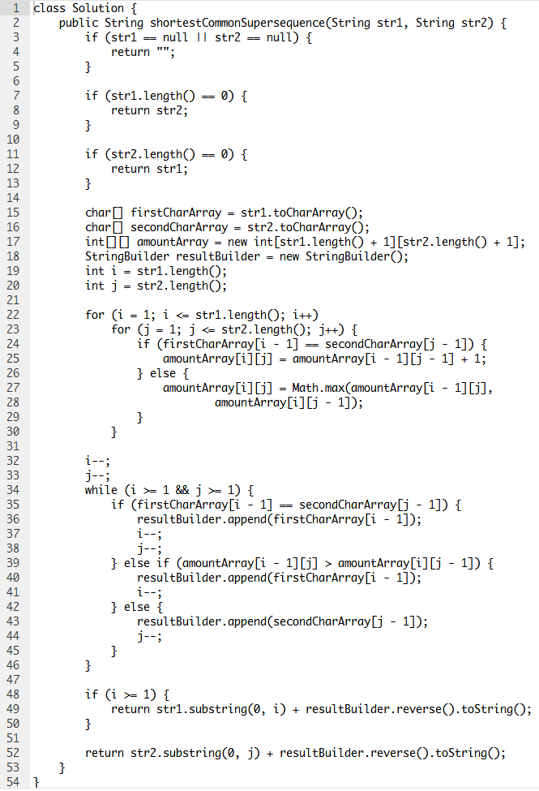
真题解析
1092. Shortest Common Supersequence
解法：动态规划（用到最长公共子序列）（时间复杂度O(mn)，空间复杂度O(mn)）
分析过程如前文所述。

Slide 17
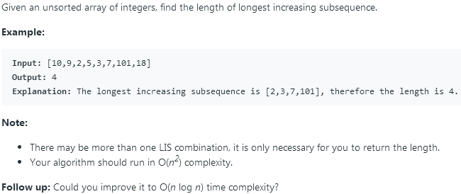
真题解析
300. Longest Increasing Subsequence

Slide 18
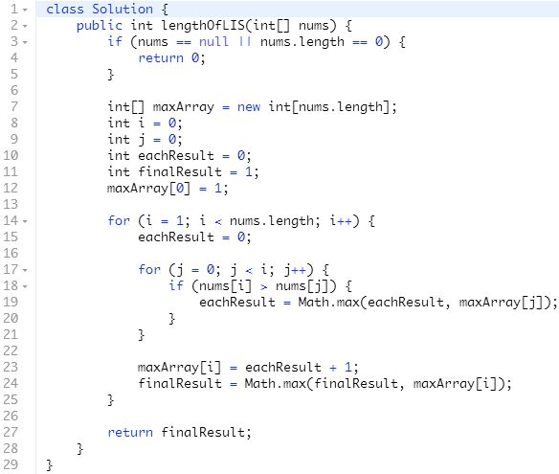
真题解析
300. Longest Increasing Subsequence
解法一：动态规划（普通）（时间复杂度O(n^2)，空间复杂度O(n)）
1 决策对象
maxArray[i]：表示以nums[i]结尾的最长递增子序列的长度，i的值域为[0, n - 1]
2 状态转移方程
maxArray[i] = Math.max(maxArray[j]) + 1；
其中，j的值域为[0, i)，并且，nums[j] < nums[i]
即：排在nums[i]之前的，比nums[i]值小的所有nums[j]的最长递增子序列中，最长的那个，与nums[i]构成新的递增子序列。
maxArray[i] = 1;上述条件不成立时
即：nums[i] 作为以自身结尾的最长递增子序列
初始值：maxArray[0] = 1;
即：nums[0]作为以自身结尾的最长递增子序列
3 目标函数
finalResult = Math.max(maxArray[i]);
即：所有以nums[i]结尾的最长递增子序列中，最长的那个的长度，为最终结果

Slide 19
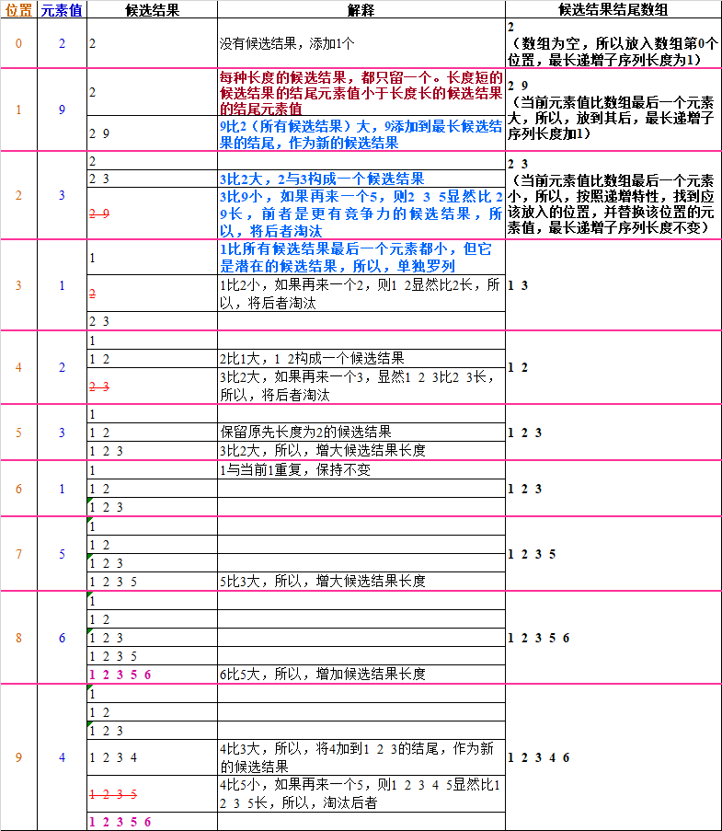
真题解析
300. Longest Increasing Subsequence
解法二：动态规划（折半查找法）（时间复杂度O(nlogn)，空间复杂度O(n)）
假设原始数组为：2 9 3 1 2 3 1 5 6 4
求解过程如右图所示。
最长递增子序列的长度等于候选结果结尾数组的长度。

Slide 20
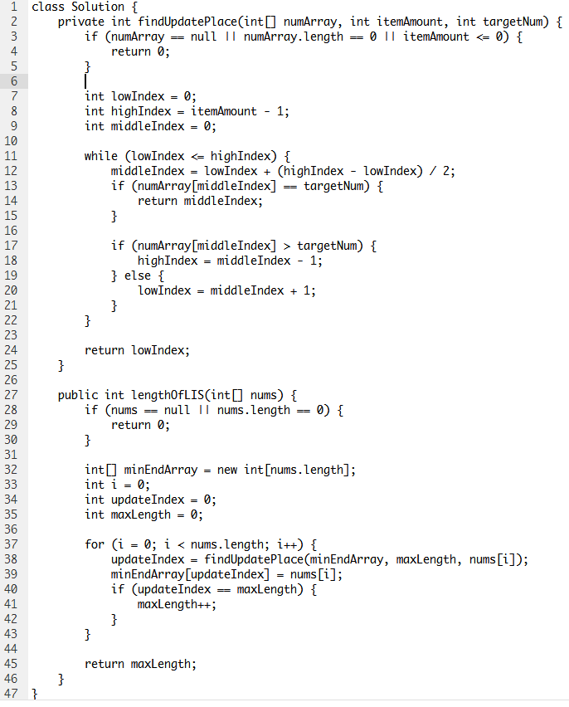
真题解析
300. Longest Increasing Subsequence
观察上述求解过程，可知，折半查找法可以解决该问题。
实现折半查找函数（Java可以用数组自带的binarySearch代替[注意返回值的处理方法]）
int findUpdatePlace(int[] numArray, int itemAmount, int targetNum)
输入：numArray候选结果结尾数组，itemAmount有效元素的个数，targetNum目标值
输出：目标值的存储位置
1 如果参数非法或为空，则返回0
2 初始化lowIndex为0，highIndex为itemAmount – 1
3 在lowIndex小于等于highIndex的情况下，依次执行如下操作：
3.1 将lowIndex + (highIndex - lowIndex) / 2赋值给middleIndex（这样写是为了防止整数溢出）
3.2 如果numArray[middleIndex]等于targetNum，返回middleIndex
3.3 判断numArray[middleIndex]大于targetNum是否成立（折半查找）
3.3.1 是的话，middleIndex – 1赋值给highIndex
3.3.2 否的话，middleIndex + 1赋值给lowIndex
4 返回lowIndex（返回值很关键，举例演示，确认返回哪个位置）
实现主函数：
1 如果参数非法或为空，则返回0
2 初始化候选结果结尾数组minEndArray，初始化更新位置updateIndex为0，初始化候选结果结尾数组有效长度（等价于最终结果）maxLength为0
3 游标i从0遍历至nums数组结尾，依次执行如下操作：
3.1 调用findUpdatePlace(minEndArray, maxLength, nums[i])，获取更新位置，并赋值给updateIndex
3.2 将nums[i]赋值给minEndArray[updateIndex]
3.3 如果updateIndex等于maxLength，说明有效长度增加，maxLength加一
4 返回maxLength

Slide 21
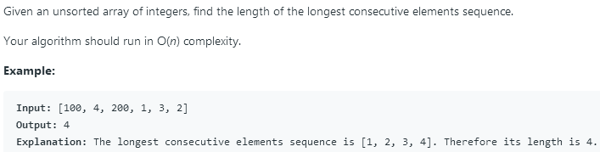
真题解析
128. Longest Consecutive Sequence

Slide 22
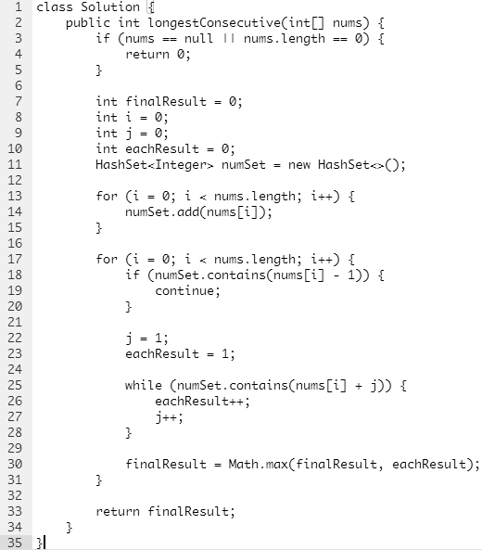
真题解析
128. Longest Consecutive Sequence
解法一：HashSet（跳过访问过的元素）（时间复杂度O(n)，空间复杂度O(n)）
1 将数组的每个元素，存入HashSet（该步骤非常关键，只有事先将元素全存到HashSet中，才能在O(1)时间内判断每个元素是否有比它小1的值，有的话，就跳过；从而，确保从最小的值开始执行接下来的while循环。进而确保，原始数组顶多被遍历两次）
2 遍历数组，依次执行如下操作：
2.1 如果比元素值小1的元素在HashSet存在，则跳过（确保统计连续数值区间长度时，从起点开始；从而，防止重复统计）；否则，执行下一步
2.2 统计从该元素值开始，连续的数值是否在HashSet中，是的话，当前区间长度加一；否则，执行下一步
2.3 如果当前区间的长度大于最大长度，则更新最大长度
3 返回最大长度
举例：[2, 5, 1, 6, 4]
1 所有元素存入numSet
2 遍历到2，发现1在numSet中，2不是起点，跳过
3 遍历到5，发现4在numSet中，5不是起点，跳过
4 遍历到1，发现0不在numSet中，1是起点，开始递增查找其它元素，发现2在numSet中，3不在，最大长度更新为2
5 遍历到6，发现5在numSet中，6不是起点，跳过
6 遍历到4，发现3不在numSet中，4是起点，开始递增查找其它元素，发现5、6在，7不在，最大长度更新为3。返回3，结束。

Slide 23
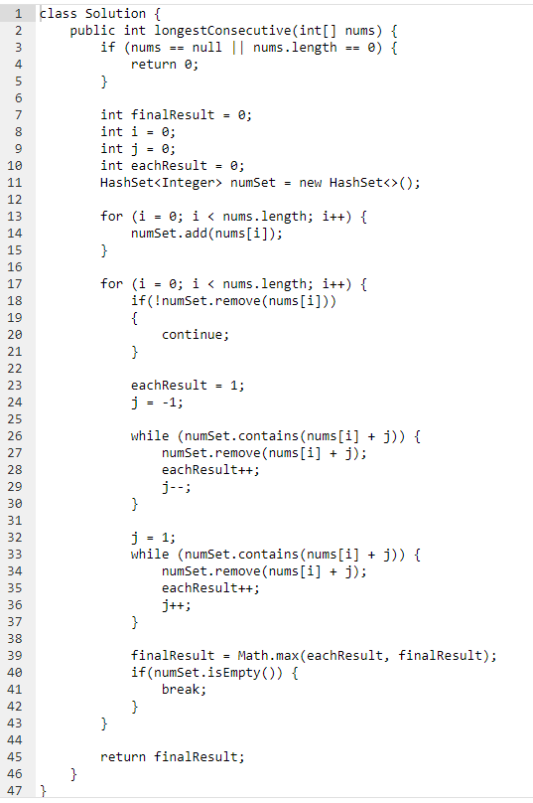
真题解析
128. Longest Consecutive Sequence
解法二：HashSet（删除访问过的元素）（时间复杂度O(n)，空间复杂度O(n)）
1 将数组的每个元素，存入HashSet
2 遍历数组，依次执行如下操作：
2.1 HashSet删除当前元素（第一次遍历，避免重复统计，下同），是否成功
2.1.1 是的话，当前区间长度重置为1
2.1.2 否的话，遍历下一个元素（避免重复统计）
2.2 判断比当前元素值小的连续值是否在HashSet（第二次遍历），是的话，删除这些元素，并累加区间长度
2.3 判断比当前元素值大的连续值是否在HashSet（第三次遍历），是的话，删除这些元素，并累加区间长度
2.4 如果当前区间长度大于最大长度，则更新最大长度
2.5 如果HashSet为空，则跳出循环体
3 返回最大长度
备注：如果所有元素都不连续，则顶多遍历了3次，第一次遍历自身，第二次遍历比自身小1的元素，第三次遍历比自身大1的元素。
举例如下：[2, 1, 5, 6, 4]
1 所有元素存入numSet
2 遍历到2，执行从numSet中删掉2的操作，删除成功，说明2之前没被处理过，eachResult重置为1。接着，从2开始递减，发现只有1存在，就将1从numSet中删除，eachResult变为2。接着，从2开始递增，发现没有数存在。将最大长度更新为2
3 遍历到1，执行从numSet中删掉1的操作，删除失败，说明1之前被处理过，跳过
4 遍历到5，执行从numSet中删掉5的操作，删除成功，说明5之前没被处理过，eachResult重置为1。接着，从5开始递减，发现只有4存在，就将4从numSet中删除，eachResult变为2。接着，从5开始递增，发现只有6存在，就将6从numSet中删除，eachResult变为3。将最大长度更新为3。由于numSet此时为空，结束遍历
5 返回最大长度3

Slide 24
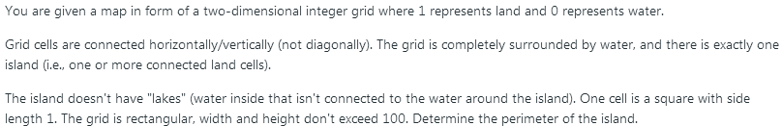
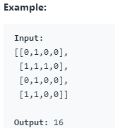
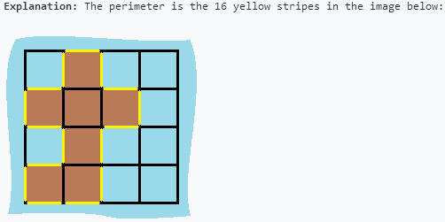
真题解析
463. Island Perimeter

Slide 25
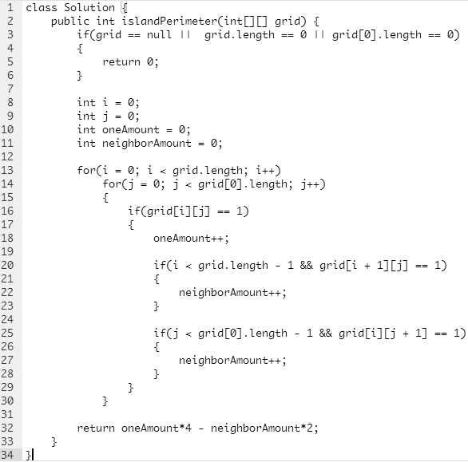
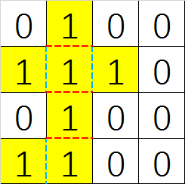
真题解析
463. Island Perimeter
解法：两层遍历（时间复杂度O(n^2)，空间复杂度O(1)）
从左上到右下，逐行遍历每一个元素：
当前元素为1，oneAmount++，所在方格对应四条边，计算周长时，加上4条边。
当前元素为1，且右边相邻元素为1，neighborAmount++，计算周长时，去掉两条边。
当前元素为1，且下方相邻元素为1，neighborAmount++，计算周长时，去掉两条边。
只考虑右方和下方相邻的1，是为了避免重复计数。
从而，周长 = oneAmount*4 – neighborAmount*2。

Slide 26
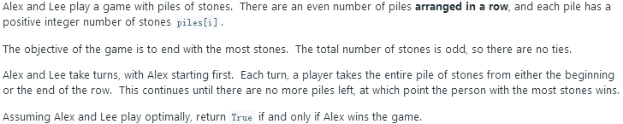
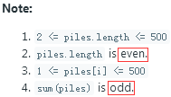
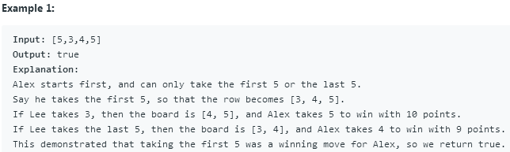
真题解析
877. Stone Game

Slide 27

真题解析
877. Stone Game
解法：黑白相间涂色（演绎法）（时间复杂度O(1)，空间复杂度O(1)）
题目有两个关键的信息：
1、数组元素个数为偶数
2、数组元素的和为奇数
从而，将数组按序依次进行黑白相间涂色。则有：（A代表黑色，B代表白色）
ABABABAB
情形一：甲选择了A，则剩下数组为BABABAB，乙只能选择B。然后，甲继续选择A，乙依然只能选择B。从而，确保所有A都被甲选走，所有B都被乙选走。
情形二：甲选择了B，则剩下的数组为ABABABA，乙只能选择A。如此往复，确保所有B都被甲选走，所有A都被乙选走。
数组元素的和为奇数，则说明所有A的和大于所有B的和，或者所有A的和小于所有B的和。所以，谁的值大，甲就选谁。
综上所述，甲必胜。

Slide 28
Q&A

